Slide 1
ΤΟΠΟΘΕΤΗΣΗ ΓΑΣΤΡΙΚΟΥ ΚΑΘΕΤΗΡΑ
Νάνου Χ.
Επίκουρη Καθηγήτρια

Slide 2
ΡΙΝΟ / ΣΤΟΜΑΤΟ – ΓΑΣΤΡΙΚΟΣ ΚΑΘΕΤΗΡΑΣ
ΣΗΜΕΙΟ ΕΙΣΟΔΟΥ
Ρουθούνι
Νεογνό Αναπνέει φυσιολογικά
Μικρότερο διαθέσιμο καθετήρα (στενότερο)
Στόμα
Παροχέτευση του στομάχου
Σίτιση νεογνού με αναπνευστικές δυσκολίες
Σχετικά μεγάλος καθετήρας

Slide 3
ΕΝΔΕΙΞΕΙΣ ΡΓΚ
Σε νεογνό που δεν μπορεί να φάει κάτι από το στόμα ή
Υπάρχουν υπόνοιες κινδύνου εισρόφησης
Ανώριμοι μύες φάρυγγα
Διασωλήνωση
Παροχή εντερικής σίτισης
Χορήγηση φαρμάκων

Slide 4
ΕΝΔΕΙΞΕΙΣ ΡΓΚ
για την αναρρόφηση γαστρικών εκκρίσεων ή αέρα σε νεογνά που:
απαιτούν συνεχή παροχέτευση των γαστρικών εκκρίσεων
για την αναρρόφηση του αέρα από το στομάχι:
Κατά τη χρήση μάσκας εξαερισμού
κατά τη χρήση μη επεμβατικού αερισμού θετικής πίεσης

Slide 5
ΥΛΙΚΑ
Καθαρά γάντια μίας χρήσεως
Καθαρό καθετήρα
Κατάλληλο για ΒΣ
ΒΣ< 2 κιλά → 5-F
ΒΣ > 2 κιλά → 8-F
Στυλό ή μαρκαδόρο ή /& εύκαμπτη ταινία μέτρησης
Σύριγγα των 2,5 -5 ml
Μπλέ δείκτη ηλιοτροπίου ή στηθοσκόπιο
Αυτοκόλλητο επίδεσμο

Slide 6
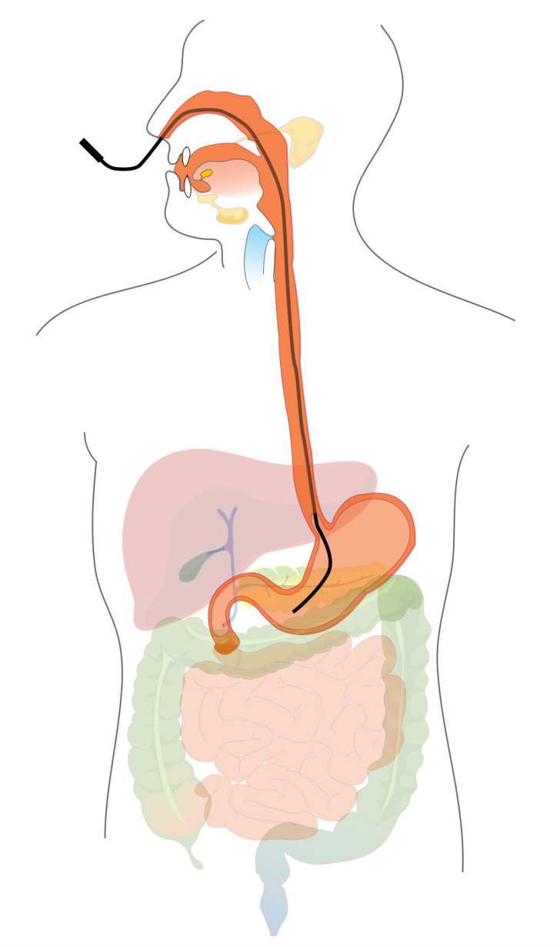
Εισαγωγή ρινογαστρικού καθετήρα
ρινοφάρυγγας
καθετήρας
οισοφάγος
στομάχι
“Nasogastric intubation schema”, από Nanoxyde διαθέσιμο με άδεια CC BY-SA 3.0

Slide 7
Το αρχείο αυτό αλληλοσυμπληρώνεται από το αρχείο με τις «Οδηγίες τοποθέτησης γαστρικού καθετήρα σε νεογνό – Πρωτόκολλο»

Slide 8
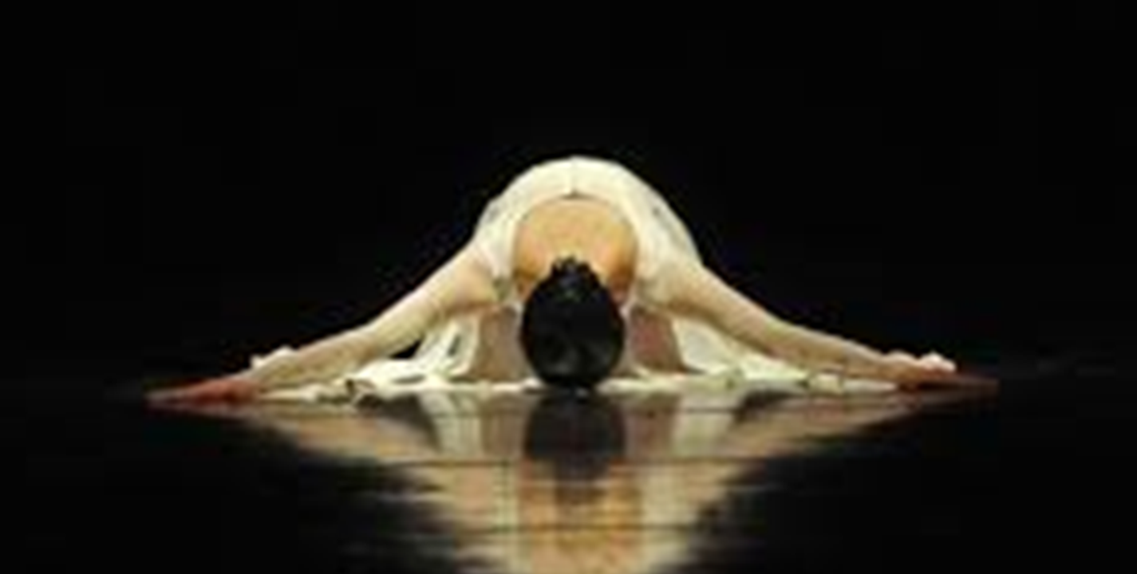
ΕΥΧΑΡΙΣΤΩ ΠΟΛΥ

